Slide 1


ANA 2023 신입생 교육
2차 교재

Slide 2
함수
스크립트를 작성하다 보면 유사한 동작을 하는 코드가 여러 곳에서 필요할 때가 많다.
사용자가 로그인이나 로그아웃했을 때 안내 메시지를
보여주는 동작 같은 경우처럼 말이다.
함수를 이용하면 중복 없이 유사한 동작을 하는 코드를 여러 번 호출할 수 있다.

Slide 3
함수 선언
함수 선언(function declaration) 방식을 이용하면 함수를 만들 수 있다.
(함수 선언 방식은 함수 선언문이라고 부르기도 한다.)
function sayMessage() {
console.log('hello');
}
이처럼 함수를 선언할 수 있다.

Slide 4
function 키워드, 함수 이름, 괄호로 둘러싼 매개변수를 차례로 써주면 함수를 선언할 수 있다.
위 함수에는 매개변수가 없는데, 만약 매개변수가 여러 개 있다면 각 매개변수를 콤마로 구분해 준다.
이어서 함수를 구성하는 코드의 모임인 ‘함수 본문(body)’을 중괄호로 감싸 붙여준다.
새롭게 정의한 함수는 함수 이름 옆에 괄호를 붙여 호출한다.
sayMessage();
함수를 호출하면 함수 본문이 실행된다.

Slide 5
매개 변수
매개변수(parameter)를 이용하면 임의의 데이터를 함수 안에
전달할 수 있다.
매개변수는 인수(argument)라고 불리기도 한다. (엄밀히 같진 않다.)
아래 예시에서 함수 sayMessage는 매개변수 from과 text를 가진다.
function sayMessage(from, text) {
console.log(from+ ': ' + text);
} sayMessage('AnA', 'Hello'); // AnA: Hello

Slide 6
반환값
함수를 호출했을 때 함수를 호출한 그곳에 특정 값을 반환하게 할 수 있다.
이때 이 특정 값을 반환 값(return value)이라고 부른다.
function sum(a, b) {
return a + b;
}
let result = sum(1, 2);
console.log(result) // 3

Slide 7
예외처리
아무리 프로그래밍에 능한 사람이더라도 에러가 있는 스크립트를 작성할 수 있다.
원인은 아마도 실수, 예상치 못한 사용자 입력,
혹은 잘못된 서버 응답 등 수천만 가지 이유 때문이다!
에러가 발생하면 스크립트는 ‘죽고’(중시 중단된다), 콘솔에 에러가 출력된다.
그러나 try… catch문법을 사용하면 스크립트가 죽는 것을 방지하고,
에러를 ‘잡아서’(catch) 더 합당한 무언가를 할 수 있게 된다.

Slide 8
try…catch
try {
//코드
} catch (err) {
//에러 핸들링
}
1. 먼저 try{…}안의 코드가 실행된다.
2. 에러가 없다면, try 안의 마지막 줄까지 실행되고, catch 블록은 패스
3. 에러가 있다면, try안 코드의 실행이 중단,
catch(err) 블록으로 제어 흐름이 넘어간다.
변수 err(아무 이름으로든 사용 가능)는
무슨 일이 일어났는지에 대한 설명이 담긴 에러 객체를 포함한다.

Slide 9
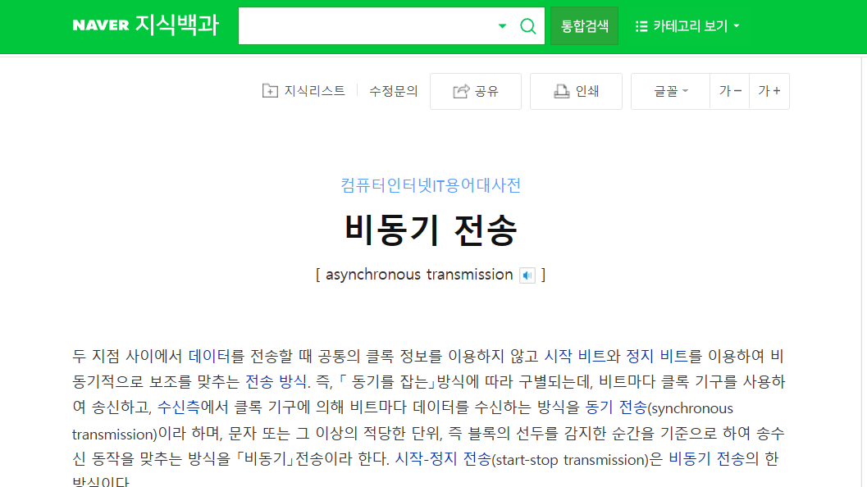
이게 뭐임?

Slide 10
동기 비동기
비동기란 동시에 일어나지 않는다는 의미이다.
비동기 방식은, 필요에 따라서 꼭 순서대로 실행되지 않아도 된다.
promise라는 문법을 통해 비동기를 배워보자.
let promise = new Promise((res, rej) => {
});

Slide 11
promise
프라미스(promise)는 ‘제작 코드’와 ‘소비 코드’를 연결해 주는 특별한 자바스크립트 객체이다.
let promise = new Promise((res, rej) => {
// executor (제작 코드) , Promise가 만들어질 때 자동적으로 실행됨
});
new Promise에 전달되는 함수는 executor(실행자, 실행 함수)라고 부른다.
res(value) – 일이 성공적으로 끝난 경우 그 결과를 나타내는 value와 함께 호출
rej(error) – 에러 발생 시 에러 객체를 나타내는 error와 함께 호출
프라미스는 성공 또는 실패만 한다.

Slide 12
executor는 res나 rej중 하나를 반드시 호출해야 한다.
이때 변경된 상태는 더 이상 변하지 않는다.
처리가 끝난 프라미스에 res와 rej를 호출하면 무시된다.
let promise = new Promise((res, rej) => {
res('완료');
rej("error"); // 무시
});
executor에 의해 처리가 끝난 일은 결과 혹은 에러만 가질 수 있다.

Slide 13
제작코드
원격에서 스크립트를 불러오는 것과 같은 시간이 걸리는 일을 한다.
소비코드
’제작 코드’의 결과를 기다렸다가 이를 소비합니다.
’프라미스’는 시간이 얼마나 걸리든 상관없이 약속한 결과를 만들어 내는 ‘제작 코드’가 준비되었을 떄, 모든 소비 코드가 결과를 사용할 수 있도록 해준다.

Slide 14
then, catch, finally
프라미스 객체는 executor(‘제작 코드’)와 결과나 에러를 받을 소비 함수를 이어주는 역할을 한다. 소비함수는 .then, .catch, .finally 메서드를 사용해 등록된다.
then
promise.then((res) => {
console.log(res); //완료
});
.res에는 실행 결과가 들어있다.
.then은 프라미스에서 가장 중요하고 기본이 되는 메서드입니다.

Slide 15
catch
finally
.catch는 에러가 발생한 경우를 다룬다.
promise.catch((err) => {
console.log(err); // 오류 발생!
});
err에는 에러가 들어있다.
.finally는 프라미스가 처리되면 항상 실행된다.
promise.finally(() => {
console.log("처리 완료");
});
finally에는 인수가 없다.

Slide 16
async
async는 function 앞에 위치한다.
async function func() {
return 1;
}
function 앞에 async를 붙이면
해당 함수는 항상 프라미스를 반환한다.
함수를 호출하면 result가 1인
프라미스가 반환된다.
async function func() {
return 1;
}
func().then(console.log) // 1

Slide 17
async
async
명시적으로 프라미스를
반환하는 것도 가능하다.
async function func() {
return Promise.resolve(1);
}
func().then(console.log) // 1
자바스크립트는 await키워드를
만나면 프라미스가 처리될 때까지 기다린다.
async function func() {
let promise = new Promise((res, rej) => {
setTimeout(() => res('완료!'), 1000)
});
let result = await promise; // (*)
console.log(result);
}
func();
async가 제공하는 기능은 이뿐 만이 아니다.
await는 async함수 안에서만 동작한다.

Slide 18
async
await
명시적으로 프라미스를
반환하는 것도 가능하다.
async function func() {
return Promise.resolve(1);
}
func().then(console.log) // 1
자바스크립트는 await키워드를
만나면 프라미스가 처리될 때까지 기다린다.
async function func() {
let promise = new Promise((res, rej) => {
setTimeout(() => res('완료!'), 1000)
});
let result = await promise; // (*)
console.log(result);
}
func();
async가 제공하는 기능은 이뿐 만이 아니다.
await는 async함수 안에서만 동작한다.
함수를 호출하고, 함수 본문이 실행되는
도중, (*)로 표시한 줄에서 실행이 잠시
‘중단’되었다가 프라미스가 처리되면
실행이 재개된다
setTimeout(()=> [콜백함수], 시간)
setTimeout은 특정시간 후에 함수를 실행시킨다.
시간이 1000이라면 1초를 의미한다.

Slide 19
Node.js

Slide 20
Node.js
Chrome v8 javascript 엔진으로 빌드된 javascript 런타임이다.
한마디로 javascript를 실행시키는 도구이다.
=> Javascript를 웹 브라우저가 아닌 프로그램에서도 쓸 수 있다는 장점이 있다.

Slide 21
Npm
npm은 node에서 사용할 수 있는 패키지 보관소이다.
Chrome - npm검색(https://www.npmjs.com/)
1. 터미널에 npm init -y를 입력하면 package.json이라는 파일이 생긴다.
2. 터미널에 npm i [패키지이름]으로 여러 가지 패키지들을 설치해보자.
패키지에 대한 기초 설명은 npm사이트(https://www.npmjs.com/)에서 찾을 수 있다.

Slide 22
Express
Ejs
Puppeteer

Slide 23
더 알고싶으세요?
ANA로 오세요!

